Slide 1
BAŞARI
VE
MOTİVASYON
ŞEHİT YÜZBAŞI ERDAL OKUL
MESLEKİ VE TEKNİK ANADOLU LİSESİ
REHBERLİK SERVİSİ

Slide 2
SLAYT AKIŞI
Başarı nedir?
Eğitimde başarı nedir?
Eğimde başarıya giden yolda yapmamız gerekenler nelerdir?
Motivasyon nedir?
Motivasyonu engelleyen dış etkenler nelerdir?
Motivasyonu engelleyen iç etkenler nelerdir?
Son olarak kendimizi motive edebileceğimiz cümleler…

Slide 3

BAŞARI NEDİR

Slide 4
EĞİTİMDE
BAŞARIYA GİDEN YOL
Hedef belirleme
Plân yapma
İyi bir ortam oluşturma
Verimli çalışma yollarını öğrenme
Motivasyonu sağlama
ETKİNLİK

Slide 5
MOTİVASYON NEDİR ?
İnsanı ihtiyaçlarını karşılamak için harekete geçiren itici güce motivasyon denir.

Slide 6
MOTİVASYONU ENGELLEYEN
DIŞ ETKENLER
ÇEVRE
AİLE
ARKADAŞLAR

Slide 7
MOTİVASYONU ENGELLEYEN
İÇ ETKENLER
1.ÇALIŞMA İSTEKSİZLİĞİ
2.KENDİNE GÜVENMEME
3.UMUTSUZLUĞA KAPILMA

Slide 8
1.ÇALIŞMA İSTEKSİZLİĞİ
Hedef tespiti yapmamak
Plansız çalışmak

Slide 9
Çalışılacak konuyu – dersi sevmemek
Çalışılacak konunun çok olması
Çalışmayı ertelemek

Slide 10
YKS’ye hazırlanan
bir öğrencinin önündeki
en büyük engel
nedir?
HANGİSİ?

Slide 11
Kişinin Önündeki En
Büyük Engel
KENDİSİDİR !

Slide 12
2.KENDİNE GÜVENMEME
BAŞARACAĞINA İNANMAMA

Slide 13
Kendimizi Motive Etmek İçin;
Hedefimi belirleyeceğim.
Yapacağım çalışmaları ertelemeyeceğim
Çalışmaya yöneltecek güzel sözler
bulacağım

Slide 14
Dersi ve çalışmayı seveceğim.
Başarısız olmaktan korkmayacağım.
İstekli ve azimli olacağım.
Başaracağıma inanacağım.

Slide 15


YAPINIZA BAĞLI OLARAK . . .
KARINCA
ÇÖZÜM ARAR
GÖREV ADAMIDIR
ISRARCIDIR
BAŞLADIĞI İŞİ BİTİRİR
YANİ ÇALIŞKANDIR
AĞUSTOS BÖCEĞİ
BAHANE ARAR
KEYİF ADAMIDIR
ÇABUK PES EDER
YARIM BIRAKTIĞI İŞLERLE ÜNLÜDÜR
YANİ TEMBELDİR

Slide 16
MART A Y I
KONULARINI TOPARLAMIŞ,
DENEMELERE BAŞLAMIŞTIR
RÜYASINDA SINAVA GİRDİĞİNİ GÖRÜR
SON 10 YILIN SORULARINI ÇÖZER :)
GELECEK BAHAR HANGİ ÜNİVERSİTEDEYİM DER
DAHA ÇOK VAR DEYİP ARKADAŞLARIYLA TAKILMAYA DEVAM EDER
RÜYASINDA SINAVIN ERTELENDİĞİNİ GÖRÜR
ARKADAŞLARINA O KİTABI NERDEN ALDIĞINI SORAR
GELECEK SENE HANGİ DERSANE VEYA KURS MERKEZİNDEYİM ACABA DER

Slide 17
NİSAN AYI
KAÇ NET YAPTIĞINI HESAPLAR
TATİLE BAŞARISINI KUTLAMAK İÇİN ÇIKAR
MEB TARAFINDAN TAKDİR EDİLİR : )
KAYDIRMA YAPTIĞINI İDDİA EDER
TATİLE AİLESİNDEN KAÇMAK İÇİN ÇIKAR
MEB VARLIĞININ FARKINDA BİLE DEĞİLDİR :(

Slide 18
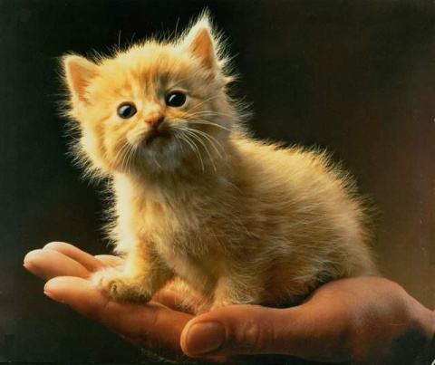
SINAV ÖNCESİ YAPILMASI GEREKENLER

Slide 19
HER ÖĞRENCİ
YKS
SINAVI İÇİN KENDİNE ÖZGÜ BİR SINAV TAKTİĞİ BELİRLEMELİDİR

Slide 20
Sınav saatine yakın telaş ve kaygı yaratmayın. İyi yapılmış bir kahvaltı size enerji verecektir.
Sınav akşamı ne çok erken ne de çok geç yatın.
Sınav için gerekli belgeleri önceden hazırlayın. Tüm evraklar, kalem, silgi vb. eşyalarınız birlikte olsun.
Sınava gireceğiniz yere en az 30 dk önce gidin.

Slide 21
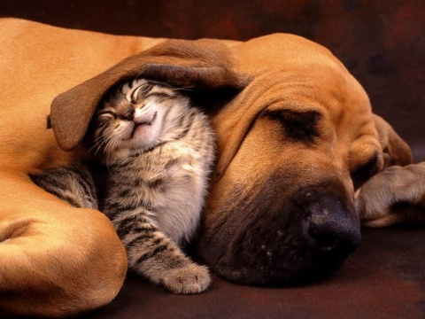
SINAV
ANINDA YAPILMASI GEREKENLER

Slide 22
Bu sınava bir tek siz girmiyorsunuz; diğer kişilerin durumları da sizin ki gibidir.
Sınava başlamadan önce ihtiyaçlarınızı karşılayın.
Görevlilerce sınavda yapılacak açıklamaları iyi bir şekilde dinleyin, anlayamadığınız yerleri mutlaka sorun.

Slide 23
Size verilecek olan cevap kağıdıyla ilgili kodlamaları dikkatli ve eksiksiz olarak doldurun. Cevap kağıdınızın sizin üzerinize düzenlendiğini, kitapçık türünüzü ve T.C. kimlik numaranızı kontrol edin.
Size verilecek cevap kağıdınızı imzalamayı unutmayın.
Sayfaların eksik olup olmadığını kontrol edin.

Slide 24
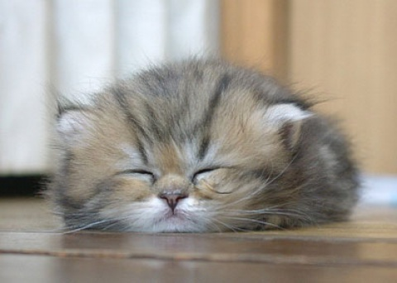
* SINAVDA Zamanı iyi kullanmak için dikkat etmeniz gereken hususlar şunlardır.

Slide 25
Zaman yetmez diye bir şey düşünmeyin. Sizlere verilen süre soruların çözümlerine mutlaka yetecektir. Hatta fazla zaman kaldığını göreceksiniz.
Zamanın yetip yetmemesi soruların cevaplarını bilip bilmemeye, çabuk ya da geç bulmaya bağlıdır.
Sınava başladığınızda heyecan mutlaka olacaktır.İlk soruları okuduğunuz halde anlamayabilirsiniz. Hemen kağıt-kalemi bırakın, gözlerinizi kapayıp derin nefes alın. Başaracağınıza dair kendinize telkin edin.

Slide 26
Soruyu dikkatlice okuyup anlamaya çalışın.
Esas olanın bildiklerinizi yakalamak olduğunu bilin. Bir iki tekrarla anlayamadığınız, cevabını bulamadığınız soruyu bırakıp sonraki soruya bakın. Böylece oyalanmamış olursunuz.Bildiklerinizi tam yaptıktan sonra sınavın sonunda mutlaka artı zamanınız olacaktır. Boş bıraktığınız sorulara bu zamanda bakmanız avantajlı olacaktır.

Slide 27
Soru kökleri sorunun anlaşılmasında önemli yer tutar.
…değildir? - …yoktur? - …olamaz? gibi
Soruyu anlayamadığınız zaman önce soru kökünü sonra seçenekleri okuyun. Daha sonra da seçeneklerin ışığında soruyu bütünüyle inceleyin.
Uzun sorulardan korkmayın çünkü bu tür sorular iyi açıklanmıştır.
Paragraf sorularında önce soruyu daha sonrada paragraf metnini okuyun.Böylece sorudan istenilenin ne olduğunu anlamanız kolaylaşacaktır.
Altı çizili veya koyu yazılı kelimeye dikkat edin.

Slide 28
Soruların zorluk dereceleri şöyledir.
% 10 çok kolay % 20 kolay % 40 normal
% 20 zor % 10 çok zor
Buna göre tüm soruları cevaplamayabilirsiniz. Bu doğaldır.
Normal+kolay+çok kolay derecede ki soruları yaptığınızda tüm soruların % 70’ni başardınız demektir.

Slide 29
Sorularda ki şekilleri çizerek vakit kaybetmeyin. Soru kitapçığı üzerinde karalamanızı yapın.
Sınav sırasında dikkatiniz dağılabilir. Bu anlarda soruyu tekrar okumak yerine kalemi bir süreliğine bırakıp 10-15 sn. dinlenin.(Derin nefes alma-gözleri kapama gibi.)
İlk doğru gördüğünüz seçeneği hemen işaretlemeyin tüm seçenekleri okuyun. Çünkü soruda istenen en doğru ise ilk seçtiğiniz ne kadar doğru ise yanlış olabilir.
Cevap seçeneklerinden sorunun çözümüne de gitmek önemli test tekniğidir.Yanlışları eleyerek doğru cevabı bulabilirsiniz.

Slide 30
İşaretleme yaptığınız cevap bölümünün çözdüğünüz testle aynı olduğundan emin olun.
* Örneğin; Türkçe sorularının yanıtını matematik bölümüne kodlamak gibi
Her sayfa bitişinde cevaplarınızda kaydırma yapıp yapmadığınızı kontrol edin. Soru kitapçığı üzerinde mutlaka işaretleme yapın. Kaydırma yapmışsanız bu sayede; cevap kağıdında ki işaretlemenizi vakit kaybetmeden topluca yapabilirsiniz.
Soru kaydırma, yanlış işaretleme gibi telaşı olmayan öğrenciler kendi işaretleme sistemleriyle soruları çözebilirler.

Slide 31
Yorulduğunuz zaman bedensel egzersizler yapın. Ses çıkarmadan kollarınızı, başınızı ve ayaklarınızı hareket ettirin.
Sık sık saate bakmayın. Bölümlere geçiş de saatinizi kontrol edin.
Özellikle alanınızla ilgili tüm sorulara dikkat edin.
Sınav bitiminde kodlamalarınızı kontrol edin.

Slide 32

HAZİRANDA KEYİFLİ OLMANIZ UMUDUYLA : )

